Slide 1
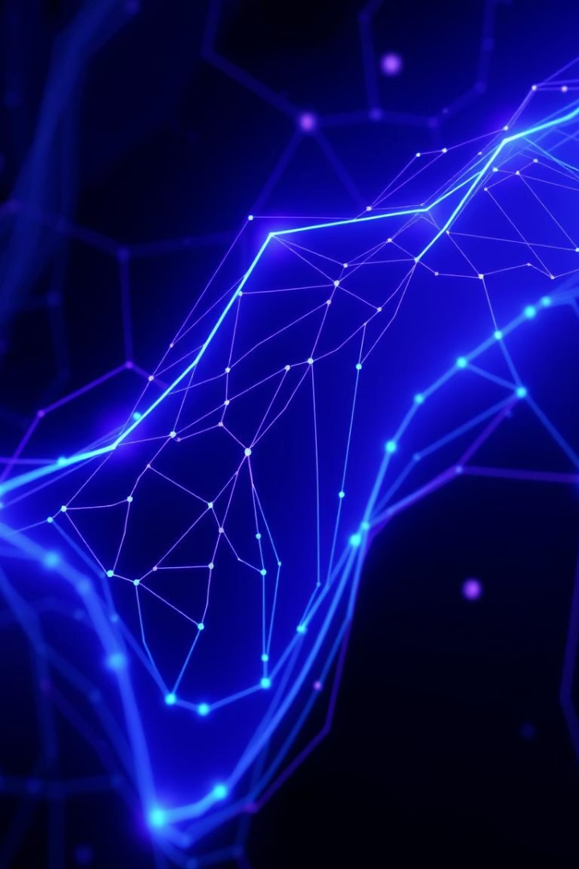
Introduction aux Autoencodeurs Variationnels (VAE)
Un Autoencodeur Variationnel (VAE) est un type avancé de réseau neuronal génératif qui vise à apprendre une représentation latente des données complexes. Contrairement aux autoencodeurs classiques, il modélise cette représentation sous forme de distributions probabilistes.
Son utilité principale réside dans la capacité à générer de nouvelles données ou à réduire la dimensionnalité des données existantes. Par exemple, il est largement utilisé pour créer des images synthétiques réalistes.

Slide 2
Rappels : Autoencodeurs Traditionnels (AE)
Structure de base
Fonctionnement
Les autoencodeurs sont composés d'un encodeur qui compresse l'entrée, et d'un décodeur qui tente de reconstruire cette entrée.
L'objectif est de minimiser l'erreur de reconstruction entre entrée et sortie.
Limitation
Perte
La représentation latente est non structurée, ce qui complique la génération de nouvelles données cohérentes.
Utilise souvent l'erreur quadratique moyenne (MSE) pour mesurer la qualité de la reconstruction.

Slide 3
VAE : Introduction de la Variation
Variables latentes gaussiennes
L’espace latent suit une distribution gaussienne, ce qui crée un espace plus lisse et continu, propice à la génération.
2
Distribution au lieu de points
Le VAE encode chaque donnée sous forme d’une distribution probabiliste, caractérisée par une moyenne et une variance.
1
3
Avantage clé
Cette structure évite les discontinuités et favorise des interpolations cohérentes et réalistes.

Slide 4
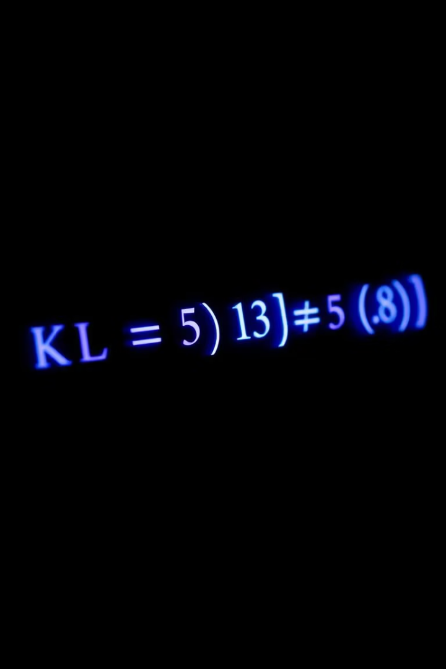
La Fonction de Perte du VAE
Erreur de reconstruction
Mesure la différence entre données originales et données reconstruites pour assurer la fidélité.
Divergence KL
Contraint la distribution latente à rester proche d'une gaussienne standard, permettant la régularisation.
Combinaison équilibrée
La somme de ces deux pertes guide l’apprentissage pour un espace latent structuré et utile.

Slide 5
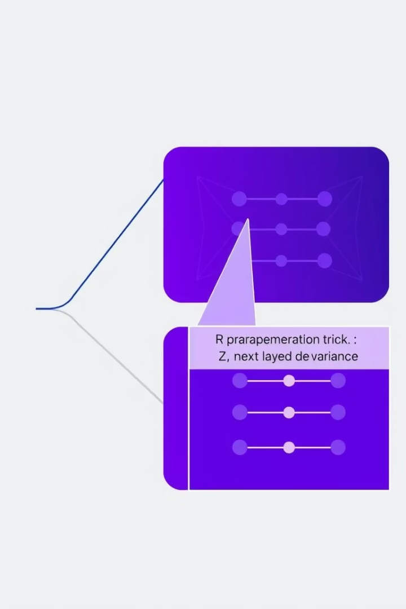
Le Tour de Reparamétrisation
Pourquoi ?
Comment ?
L’échantillonnage doit rester différentiable pour que le réseau soit entraînable par rétropropagation.
Le vecteur latent est exprimé comme z = μ + ε × σ, avec ε tiré d’une distribution normale standard.
Bénéfices
Cette astuce permet d’intégrer l’aléa dans le modèle tout en conservant la capacité d’apprentissage end-to-end.

Slide 6
Architecture d'un VAE en Détail
Encodeur
Espace latent
Décodeur
Souvent un réseau convolutif pour extraire les caractéristiques et générer μ et σ².
Vecteur de faible dimension représentant la distribution latente, essentiel pour la génération.
Reconstruit les données d’entrée à partir du latent, souvent avec des couches inverses du convolutif.

Slide 7
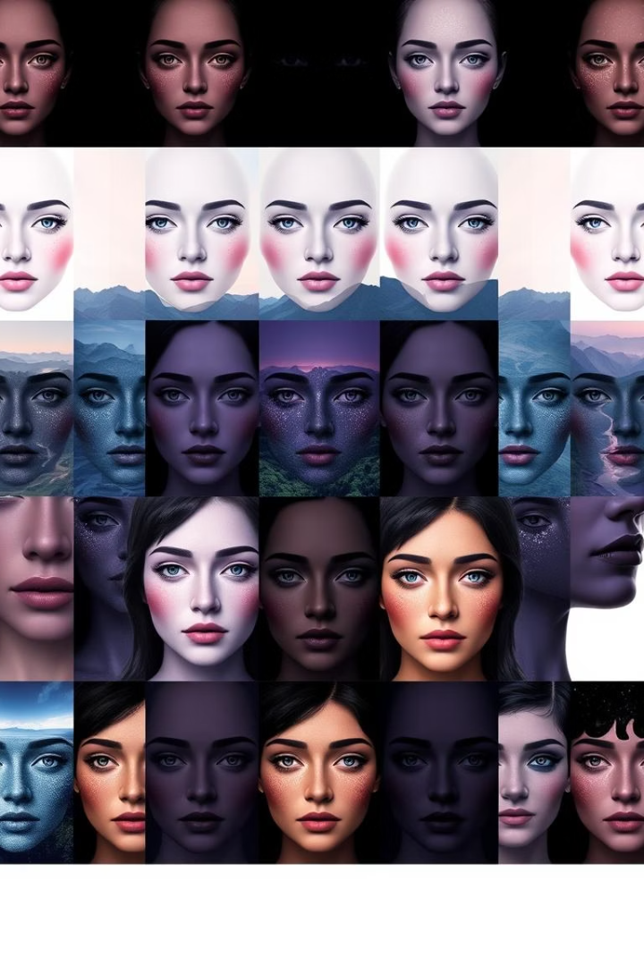
Applications des VAE
Génération d’images
Création de visages, paysages ou objets artificiels réalistes et variés.
Transfert de style
Modification des attributs d’une image pour changer son style visuel.
Complétion d’images
Remplissage intelligent de zones manquantes dans des images altérées ou incomplètes.
Génération de séquences
Utilisé pour créer de la musique, du texte ou d'autres séries temporelles.

Slide 8
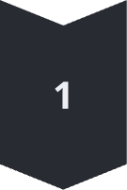
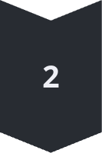
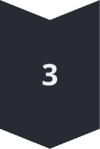
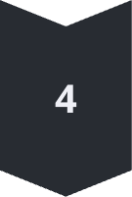
Entraînement et Optimisation
Algorithmes
Descente de gradient stochastique et variantes comme Adam sont privilégiées.
Taille du batch
Un choix critique pour assurer stabilité et vitesse de convergence de l'entraînement.
Nombre d’époques
Doit être ajusté selon la complexité des données et la capacité du modèle.
Monitoring
Surveillance de l’erreur de reconstruction et de la divergence KL pour évaluer la qualité.

Slide 9
Conclusion
Puissance des VAE
Ils offrent un espace latent structuré pour générer des données réalistes et variées.
Avantages
Génération flexible, réduction de dimension, et robustesse dans la modélisation probabiliste.
Défis
Choix complexes d'hyperparamètres et optimisation délicate lors de l’entraînement.
Perspectives
De nouvelles améliorations, combinaisons avec d'autres modèles et applications innovantes émergent constamment.

